Slide 1
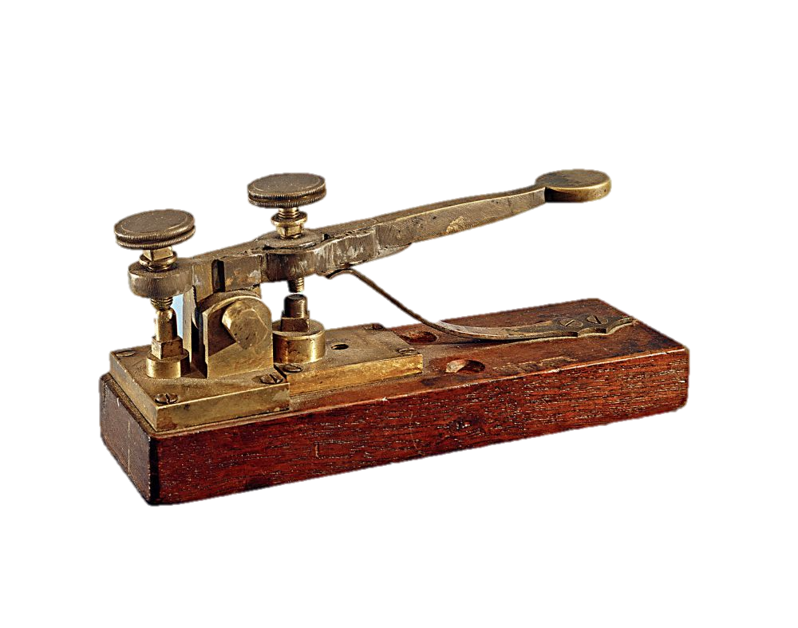
Télégraphe sans fil
MUNOZ Thomas
STRANIC Florian

Slide 2

Introduction

Slide 3

Sommaire
Objectifs
Logiciels et matériel
Étapes de réalisation
Planning d’exécution
Conclusion

Slide 4
Objectifs
Un peu d’histoire
Envoyer des messages codés en morse
Retranscription en caractères alphanumériques

Slide 5



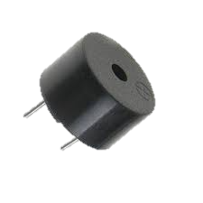
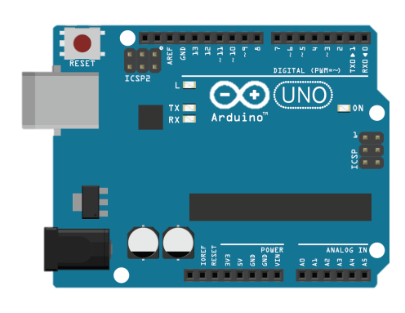
Logiciels et matériel

Slide 6
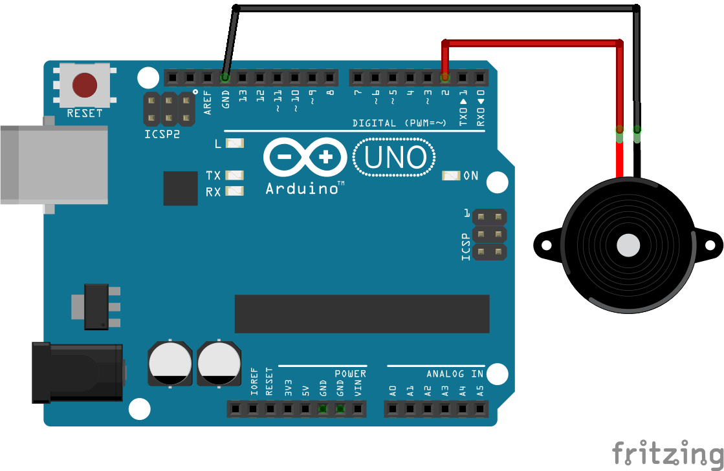
Carte et buzzer

Slide 7
Étapes de réalisation
Étape 1 : Arduino récepteur
Taper du morse grâce au bouton de la carte
Réceptionner et décoder du morse en caractères alphanumériques avec Arduino

Slide 8
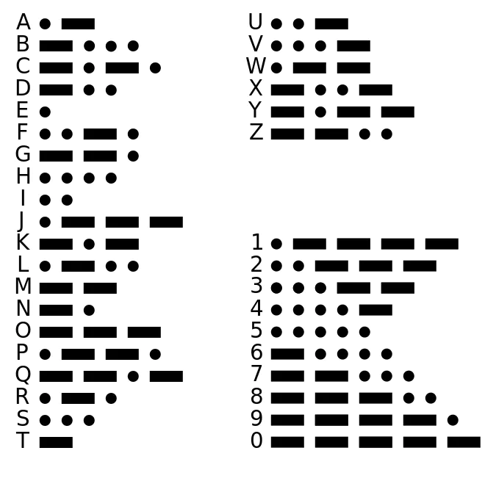
Code Morse - alphanumérique
char determineLetter() {
if (morseLetter == "01") {
return 'A';
} else if (morseLetter == "1000") {
return 'B';
} else if (morseLetter == "1010") {
return 'C';
} else if (morseLetter == "100") {
return 'D';
} else if (morseLetter == "0") {
return 'E';
} else if (morseLetter == "0010") {
return 'F';
} else if (morseLetter == "110") {
return 'G';
} else if (morseLetter == "0000") {
return 'H';
} else if (morseLetter == "00") {
return 'I';
} else if (morseLetter == "0111") {
return 'J';
} else if (morseLetter == "101") {
return 'K’;

Slide 9
Étapes de réalisation
Étape 2 : Arduino émetteur
Message décodé envoyé sur un autre PC via TTN et Node Red

Slide 10
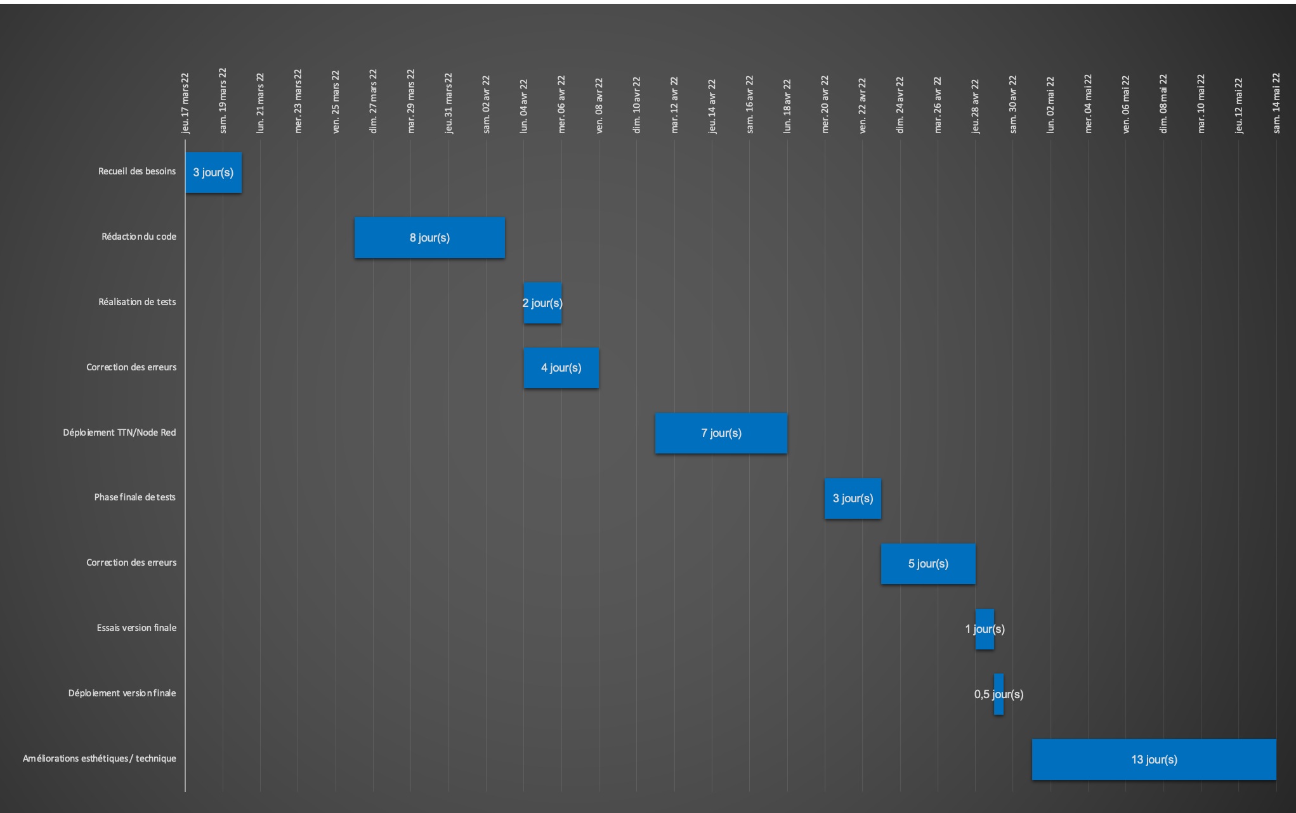
Planning d’exÉcution

Slide 11

Conclusion

